Slide 1

Работа с файлами в Linux

Slide 2
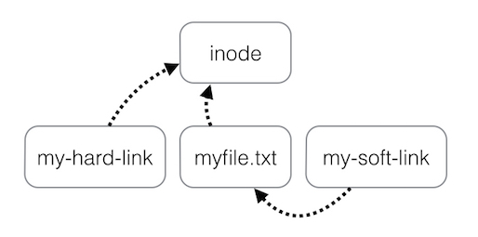
Абстракция ссылок
Номер inode также называют порядковым номером файла
Ссылки — это дополнительные записи каталога, позволяющие обращаться к файлам или каталогам по нескольким именам
Жесткая ссылка — это запись каталога, указывающая на дескриптор inode
Мягкая (или символическая) ссылка — это запись каталога, указывающая на имя объекта с другим inode

Slide 3
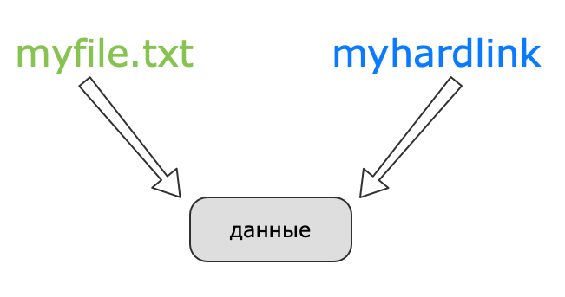
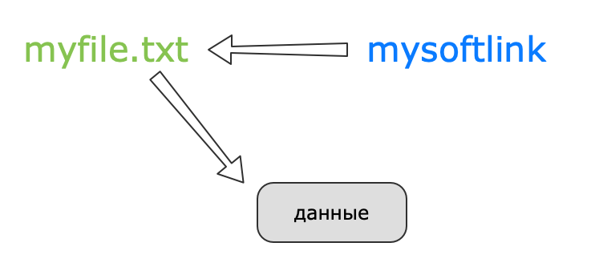
Отличия жестких и мягких ссылок
Жесткая | Мягкая
можно создать только для файлов | На любой тип данных
можно использовать только в пределах одной файловой системы | В пределах разных файловых систем
Указывает на inode | Указывает на имя другого файла или каталога
Файл удаляется когда все жесткие ссылки удалены | Файл и ссылка независмы друг от друга — ссылка становится битой, если файл удален

Slide 4
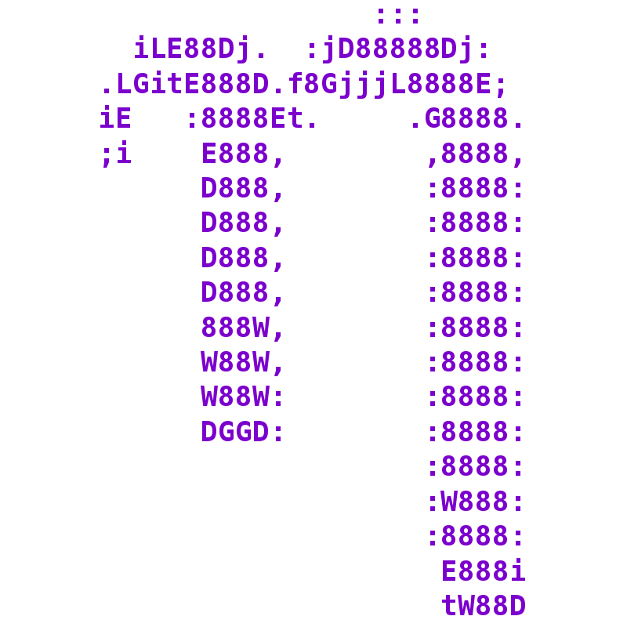

Редактирование файлов
В мире Linux-UNIX используется множество текстовых редакторов
Остановимся подробнее на vim и nano

Slide 5

Vim
Может работать в трех режима:
□ основной (визуальный) режим;
□ командный режим;
□ режим просмотра
После запуска vim главное — знать, как из него выйти
Команда - Описание
:q! - Выход без сохранения
:w - Сохранить изменения
:wq - Сохранить и выйти
:q - Выйти, если нет изменений
i - Перейти в режим вставки символов в позицию курсора
u - Отменить последнее действие
Переключение в режим команд осуществляется клавишей <Esc>

Slide 6
Как выйти из Vim?

Slide 7
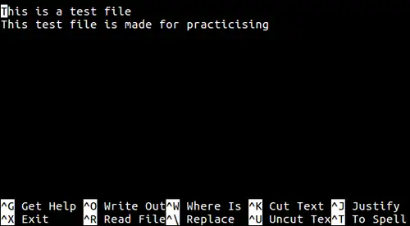
Nano
Редактор nano не требует выполнения специальных команд для начала редактирования - открыв документ, вы можете сразу начинать печатать
nano memo.txt - Открывает файл memo.txt для редактирования
nano -В memo.txt - При сохранении осуществляет резервное копирование предыдущего варианта файла
nano -m memo.txt - Включает управление курсором с помощью мыши (если это поддерживается )
nano +83 memo.txt - Начинает редактирование со строки 83

Slide 8
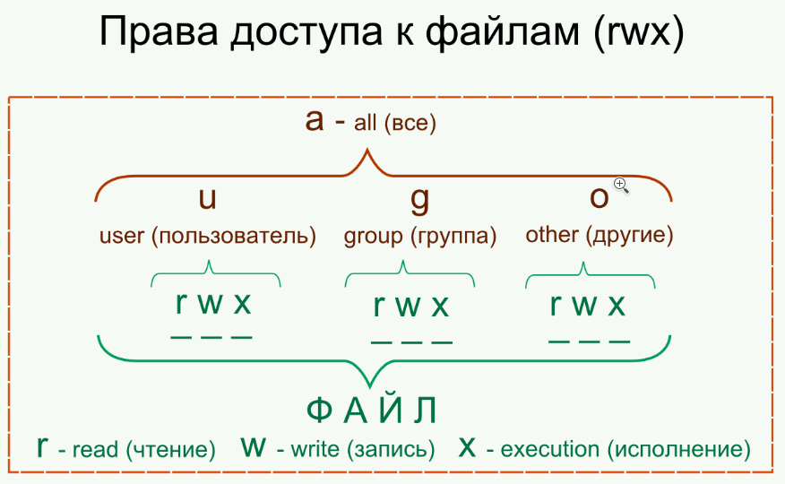
Права доступа
Существуют три права доступа: чтение (r), запись (w), выполнение (х)
Чтобы просмотреть текущие права доступа, введите команду:
ls -l <имя файла/каталога>
Например, ls -l video.txt
В ответ программа выведет следующую строку:
-r--r----- 1den group 300 Apr 1111:11 video.txt
Первый символ — это признак каталога.
Последующие три символа (r--) права доступа владельца файла
Следующие три символа (r--) права группы владель­ца
Последние три символа (---) задают права доступа для прочих

Slide 9
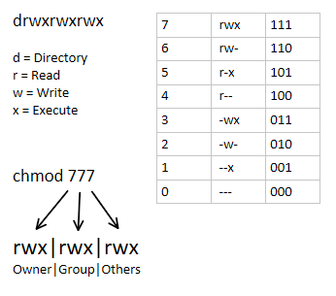
Команды chmod и chown
Права доступа задаются командой chmod
Два способа указания прав доступа: символьный и абсолютный
Пример использования chmod 640 <имя_файла>
Иногда символьный метод оказывается проще:
chmod +х script
chmod -х script
Сделать поьзователя владельцем файла:
chown пользователь файл

Slide 10
Что означает права доступа 644? 755? 777?

Slide 11
Подстановочные символы
* Соответствует любым символам
? Соответствует любому единичному символу
[символы] Соответствует любому символу, который является членом набора символов
[!символы] Соответствует любому символу, который не является членом набора символов
[[:класс:]] Соответствует любому символу, который является членом указанного класса
Класс символов Значение
[:alnum:] Соответствует любому алфавитно-цифровому символу
[:alpha:] Соответствует любому алфавитному символу
[:digit:] Соответствует любому цифровому символу
[:lower:] Соответствует любой цифре
[:upper:] Соответствует любой букве в нижнем регистре

Slide 12
С чем совпадает Шаблон:
*
g*
b*.txt
Data???
[abc]*
BACKUP.[0-9][0-9][0-9]
[[:upper:]]*
[![:digit:]]*
*[[:lower:]123]

Slide 13
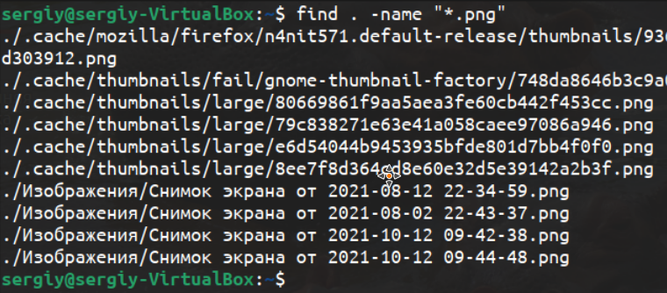
Команда find
Утилита find реализует поиск файлов методом перебора
find [папка] [параметры] критерий шаблон
Параметры:
-name <имя> - поиска по имени
-perm <ре­жим> - файлы с определенными привилегиями
-size n — поиск по размеру
-group <имя> - заданной группе по имени
-gid <GID> - идентификатор группы равен
-user имя — поиск по имени владельца
-uid UID — по id владельца
-maxdepth <уровень> - глубина поиска

Slide 14
Регулярные выражения
Многие программы имеют поддержку регулярных выражений
Символьные классы
Диапазон (пример a[2-4]z)
Любой одиночный символ — точка .
Начало и конец строки - «карет» (^) начало, доллара ($) - конец
Повторение символа - (*)
Экранирование - для специальных символов ставим (\) пример www\.sybex\.com
Несколько возможных подстрок. Вертикальная черта (|)
Круглые скобки. Обычные круглые скобки обрамляют подвыражения

Slide 15
Команда grep
Команда grep ищет файлы, содержащие заданную стро­ку их имена и найденный фрагмент
grep [опции] шаблон [имя файла…]
Параметры:
--count или -с строк номера
-file <файл> - шаблон из файла
--ignore-case или -і
-recursive или -R или -r — искать во всех подпапках
-extended-regexp -F — расширенные ругулярные выражения
Примеры grep eth[01] /etc/*
grep -E "(games|mail).*nologin" /etc/passwd

Slide 16
Команда cut
Извлекает текст из полей файловых записей
Пример cut -f 6 -d : /etc/passwd
Основные параметры
-characters -с Выбирает только заданные позиции симво­ла (-ов)
-delimiter -d Использует заданный разделитель вместо стандартной табуляции
-fields -f
Выбирает только заданные поля
-only-delimited -s Строки без разделителя не выводятся

Slide 17
Команда awk
Является интерпретатором одноименного языка программирования awk, который впоследствии повлиял на другой язык - Perl. С помощью языка программирования awk можно выполнять следующие действия:
Объявлять переменные для хранения данных.
Использовать арифметические и строковые операторы для работы с данными.
Использовать структурные элементы и управляющие конструкции языка, такие, как оператор if-then и циклы, что позволяет реализовать сложные алгоритмы обработки данных.
Создавать форматированные отчёты
Манипулирование данными в текстовых файлах

Slide 18
Команда awk
По умолчанию awk назначает следующие переменные каждому полю данных, обнаруженному им в записи:
$0 — представляет всю строку текста (запись).
$1 — первое поле.
$2 — второе поле.
$n — n-ное поле.
Поля выделяются из текста с использованием символа-разделителя
Примеры awk '{print $1}' myfile
$ awk -F: '{print $1}' /etc/passwd
https://habr.com/ru/company/ruvds/blog/327754/

Slide 19
Команда sed
Sed -- это неинтерактивный строчный редактор.
$ sed опции -e команды файл
Параметры:
-n, --quiet - не выводить содержимое буфера шаблона в конце каждой итерации;
-e - команды, которые надо выполнить для редактирования;
-f - прочитать команды редактирования из файла;
-i - сделать резервную копию файла перед редактированием;
-l - указать свою длину строки;
-r - включить поддержку расширенного синтаксиса регулярных выражений;
-s - если передано несколько файлов, рассматривать их как отдельные потоки, а не как один длинный.

Slide 20
Команда sed
СИНТАКСИС РЕГУЛЯРНЫХ ВЫРАЖЕНИЙ
* - любой символ, любое количество;
\+ - как звездочка, только один символ или больше;
\? - нет или один символ;
\{i\} - любой символ в количестве i;
\{i,j\} - любой символ в количестве от i до j;
\{i,\} - любой символ в количестве от i и больше.

Slide 21
Команда sed
q - завершает работу сценария;
d - удаляет буфер шаблона и запускает следующую итерацию цикла;
p - вывести содержимое буфера шаблона;
n - вывести содержимое буфера шаблона и прочитать в него следующую строку;
s/что_заменять/на_что_заменять/опции - замена символов, поддерживаются регулярные выражения;
y/символы/символы - позволяет заменить символы из первой части на соответствующие символы из второй части;
w - записать содержимое буфера шаблона в файл;
D - если буфер шаблона не содержит новую строку, удалить его содержимое и начать новую итерацию цикла, иначе удалить содержимое буфера до символа перевода строки и начать новую итерацию цикла с тем, что останется;
g - заменить содержимое буфера шаблона, содержимым дополнительного буфера;
G - добавить новую строку к содержимому буфера шаблона, затем добавить туда же содержимое дополнительного буфера.

Slide 22
Команда sed
sed -n '5,10p' /etc/group
sed '1,20d' /etc/group
sed 's/root/losst/g' /etc/group
sed '1,10 s/0/1000/g' /etc/group
https://habr.com/ru/company/ruvds/blog/327530/

Slide 23
Архивирование
Архивирование - это объединение нескольких небольших файлов в один
Архивирование в linux это не одно и то же что и сжатие файлов linux
Tar - это стандартная утилита, с помощью которой выполняется архивирование файлов Linux
tar опции файл_для_записи /папка_файлами_для_архива
A - добавить файл к архиву c - создать архив в linux d - сравнить файлы архива и распакованные файлы в файловой системе
j - сжать архив с помощью Bzip z - сжать архив с помощью Gzip r - добавить файлы в конец архива
t - показать содержимое архива u - обновить архив относительно файловой системы x - извлечь файлы из архива
v - показать подробную информацию о процессе работы f - файл для записи архива -C - распаковать в указанную папку

Slide 24
Архивирование tar
Примеры
tar -cvf archive.tar.gz /path/to/files - создать
tar -xvf archive.tar.gz — распакаовать
tar -zcvf archive.tar.gz /path/to/files — со сжатием gzip
tar -zxvf archive.tar.gz
tar -xvf archive.tar file.txt — извлечь один файл
tar -xvf archive.tar --wildcards '*.php' — извлечь файлы по шаблону
tar -xvf archive.tar -C /path/to/dir — распоковать в папку

Slide 25
Архивирование GZIP
Это стандартная утилита сжатия в Unix/Linux
gzip опции файл
gunzip опции файл
Параметры:
-c - выводить архив в стандартный вывод -d — распаковать -f - принудительно распаковывать или сжимать -l - показать информацию об архиве -r - рекурсивно перебирать каталоги -0 - минимальный уровень сжатия -9 - максимальный уровень сжатия
Но чтобы сжать папку в Linux вам придется сначала заархивировать ее с помощью tar, а уже потом сжать файл архива с помощью gzip

Slide 26
Архивирование BZIP
bzip2 - еще одна альтернативная утилита сжатия для Linux. Она более эффективная чем gzip, но работает медленнее
Параметры аналогичные gzip
bzip2 опции file
Bunzip2 опции file

Slide 27
Архивирование RAR
Формат RAR был разработан российским программистом, Евгением Рошалом
Изначально формат был разработан для DOS
Распаковка rar в linux выполняется с помощью утилиты unrar. Упаковка архива командой rar
e - распаковать архив;
l - вывести список файлов внутри архива;
p - вывести распакованный файл в стандартный вывод;
t - проверить архив;
v - вывести подробную информацию про архив;
x - извлечь файлы, сохраняя полный путь внутри архива.

Slide 28
Архивирование RAR
Распаковать в текущую папку достаточно передать утилите имя архива и команду e:
unrar e file.rar
Вы можете вывести содержимое архива, ничего не распаковывая с помощью команды l:
unrar l file.rar
Чтобы сохранять полный путь, который прописан в архиве нужно использовать команду x:
unrar x file.rar
Также вы можете проверить архив на целостность с помощью команды t:
unrar t file.rar

